Slide 1

CSS
Занятие 1
Павел Пушкарь, разработчик интерфейсов

Slide 2

HTML + CSS
HTML + CSS = Веб-страница
HTML отвечает за структуру и содержание
CSS отвечает за внешний вид

Slide 3
HTML

Slide 4
Что такое CSS?
Cascading Style Sheets - каскадные таблицы стилей
CSS - язык, который используется для оформления внешнего вида HTML-документов

Slide 5
CSS-правило
Стили страницы формируются с помощью списка CSS-правил

Slide 6
Селекторы
Селекторы определяют, к какому элементу применить CSS-правило.

Slide 7

Виды селекторов - различные варианты обращения к элементу

Slide 8
Селектор тега

Slide 9
Селектор класса

Slide 10
Контекстные(вложенные) селекторы

Slide 11
Соседние селекторы
<ul class="parent">
<li class="item first">1 этаж</li>
<li class="item">2 этаж</li>
<li class="item">3 этаж</li>
<li class="item">4 этаж</li>
</ul>
.first + .item {…} - расположены рядом
.parent .first + .item {…} - вложенный и соседний

Slide 12
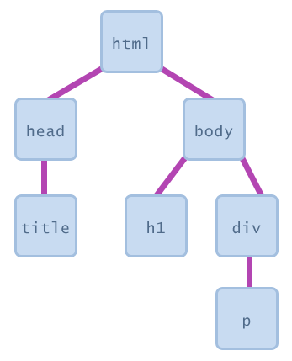
Селекторы по родственным связям
Потомки: html p {…}, body p
Дочерние (ближайшие потомки): div > p, body > div > p (удобно использовать с многоуровневыми списками)

Slide 13
Псевдоклассы

Slide 14
Псевдоклассы для ссылок
a:link { ... } - не посещенные ссылки
a:visited { ... } - посещенные ссылки
a:hover { ... } - ссылки на которые наведен курсор
a:active { ... } - активная ссылка(кнопка мыши зажата на ссылке)

Slide 15
<a class="article-link" id="main-link" target=«_blank»>
<li class="article-item">селекторы</li>
</a>
По классу: .article-link {...}
По имени тега: a {...}
По идентификатору: #main-link {…}
По любому атрибуту: [target="_blank"] {...} или [class="article-link"] {…} (чаще всего используются в формах)
Селекторы можно комбинировать, уточняя выбор a.article-link {...} .article-link .article-item {…} - контекстные/вложенные

Slide 16
Итого
HTML+CSS = web-страница
HTML = структуру и содержание
CSS = внешний вид
CSS формируется списком CSS-правил
Селекторы - используем для поиска элементов и применения к ним стилей

Slide 17
Загадка?

Slide 18

Каскадность

Slide 19
Каскадность
Каскадность - к одному элементу могут применяться несколько css-правил (свойств)
Конфликты свойств
Правила для разрешения конфликтов:
Специфичность
Наследование
Порядок следования стилей

Slide 20
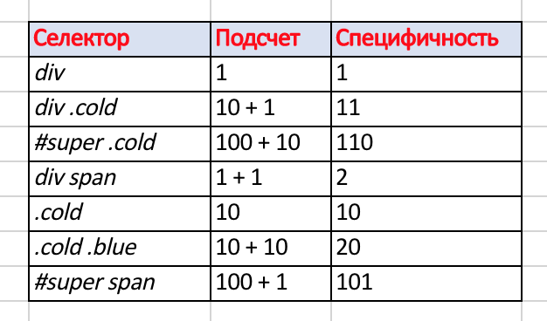
Специфичность
Чем меньше количество элементов попадает под данный селектор, тем он специфичней
Рассчет специфичности:
#id —> 100
.class —> 10
tag —> 1
#super .cold VS #super span

Slide 21
Наследование
Наследование - механизм, с помощью которого значения свойств элемента-родителя передаются его элементам-потомкам
Если бы не было наследования:

Slide 22
Наследуемые стили
Наследуются - параметры отображения текста (размер шрифта, тип шрифта, цвет и т.д.) font-size, font-family, font-style, font-weight, color… Например: стили шрифта для всего документа задаем в body {…}
https://www.w3.org/TR/CSS21/propidx.html

Slide 23
Не все стили наследуются
Если бы свойство наследовалось:

Slide 24
Не наследуются
Не наследуются - размеры, отступы, фоны, рамки - background, border, padding, margin, width, height…

Slide 25

Способы подключения CSS
<style>…</style>
<link rel="stylesheet" href="style.css"/>
<tag style="color:red;"> …. </tag>

Slide 26
Что в итоге?
Каскадность, наследование, специфичность
Способы подключения CSS
Итоговый вид элемента

Slide 27



Slide 28

Блочная модель документа

Slide 29
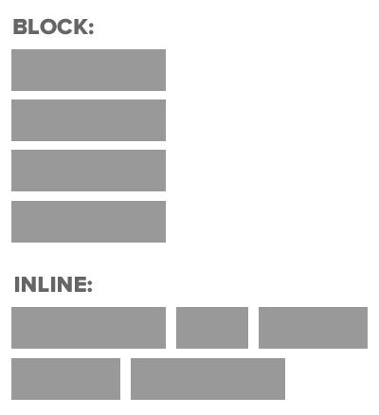
Блочные и строчные
HTML страница состоит из вложенных друг в друга прямоугольников
Блочные элементы
Строчные элементы

Slide 30
Блочные элементы
Всегда имеют форму прямоугольника
По умолчанию тянется на всю ширину родителя
Высота зависит от содержимого
Блоку можно задавать размеры и отступы
До и после блочного элемента есть перенос строки
К блочным элементам относятся такие теги как: <div>, <p>, <h1>, <h2>, <ul>

Slide 31
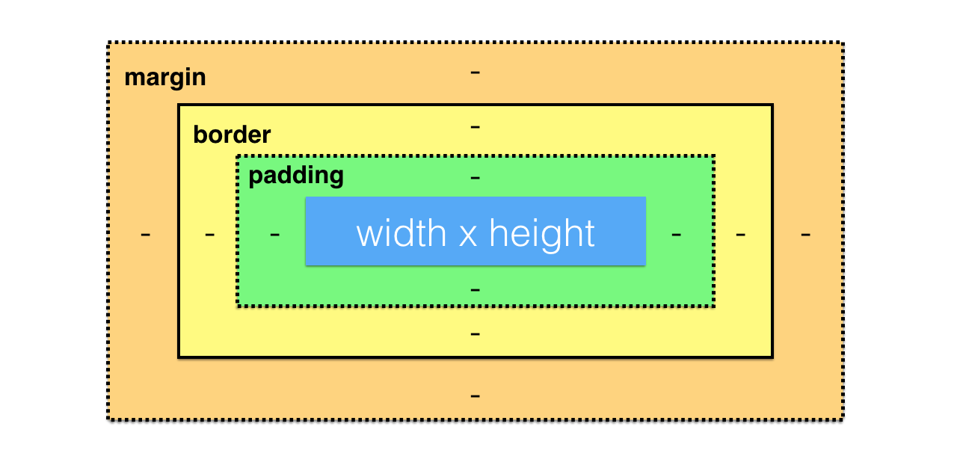

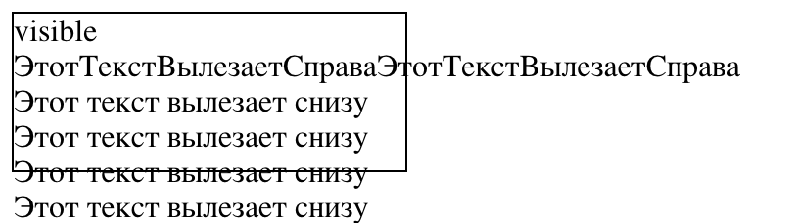
Размеры блока
width: 50%; - ширина содержимого блока
height: 200px; - высота содержимого блока
DANGER! Выпадение!

Slide 32
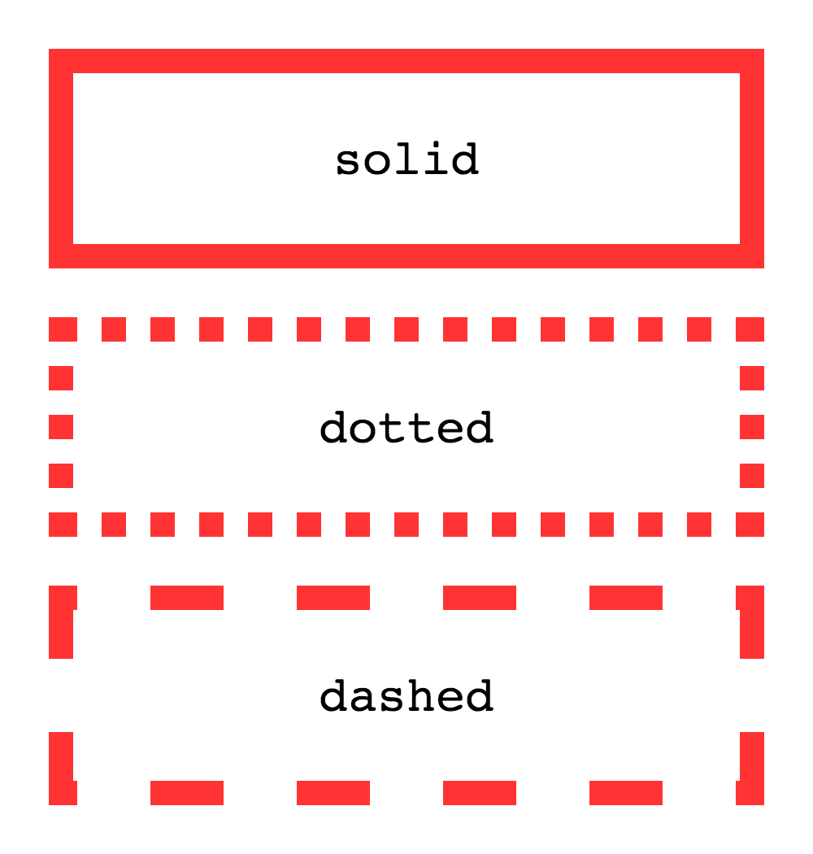
border: 2px solid red;

Slide 33
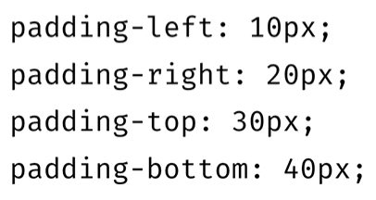
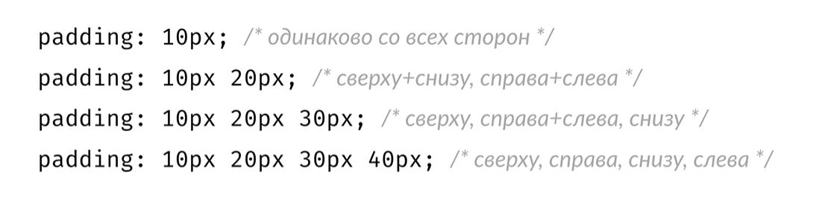
padding: 10px;
Внутренний отступ от границы блока до содержимого

Slide 34
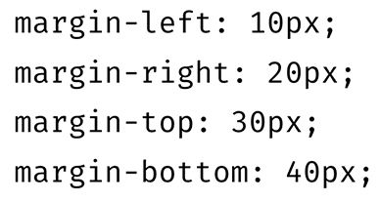
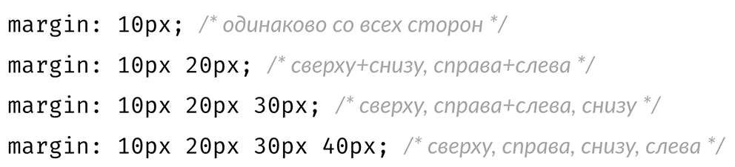
margin: 10px;
Внешние отступы между границами блока и его родителем и соседям

Slide 35

Загадка
Схлопывание внешних отступов

Slide 36
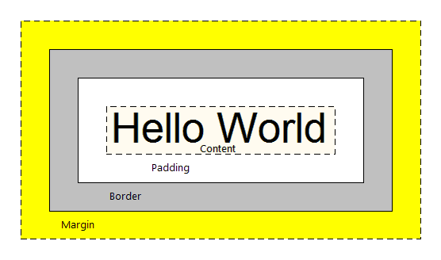
Блочные элементы
К свойствам блочной модели относят те, которые влияют на размер элемента.
width - ширина блока
height - высота блока
border - рамка
padding - отступ от границы блока до содержимого
margin - отступ между границами блока и его родителем и соседям

Slide 37

Инлайновые элементы

Slide 38
Инлайновые элементы
Инлайновые = строчные
Высота и ширина зависят от содержимого
Следуя друг за дружкой, инлайновые элементы будут идти в одной строке, не вызывая переноса
Можно задавать только горизонтальные отступы
К строчным элементам относятся такие теги как: <a>, <strong>, <em>, <span>

Slide 39
Блочно-строчные элементы

Slide 40
Блочно-строчные элементы
Имеют форму прямоугольника
Размеры определяются содержимым
Размеры можно менять (width, height)
Рисуются в той точке, в которой закончилась отрисовка предыдущего элемента, и не вызывает переноса за собой

Slide 41
Итого
Свойства блочной модели:
width - ширина блока
height - высота блока
border - рамка
padding - отступ от границы блока до содержимого
margin - отступ между границами блока и его родителем и соседям
Блочная модель документа
display: block;
display: inline;
display: inline-block;

Slide 42
Полный размер блока
width - задает ширину содержимого
Общая ширина блока = width + 2 * border + 2 * padding
margin не действует ни на общую ширину, ни на ширину содержания

Slide 43
box-sizing: border-box

Slide 44
Итого
Таким образом, итоговое значение ширины и высоты элемента отличается от значений, задаваемых в width и height
Мы можем влиять на это поведение через свойство box-sizing

Slide 45

Оформление текста

Slide 46

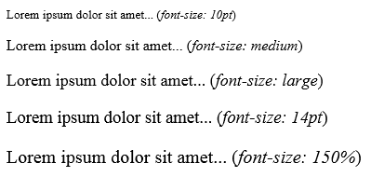
Абсолютные: 16px (пиксели)
Относительные: 0.5em, 75% (относительно размера шрифта родителя), rem - относительно размера шрифта в <html>
1em = длине буквы М в данном шрифте
Словами large, small, medium, larger, smaller

Slide 47
font-family
Определяет шрифт и/или семейство шрифтов
Выглядит так: font-family: "Times New Roman"; font-family: 'Cuprum', ‘Aria', sans-serif;
Перечисляются шрифты с самого желанного и далее в сторону деградации - в таком порядке их считывает браузер.
Последним указывают тип шрифта, как самый запасной вариант

Slide 48
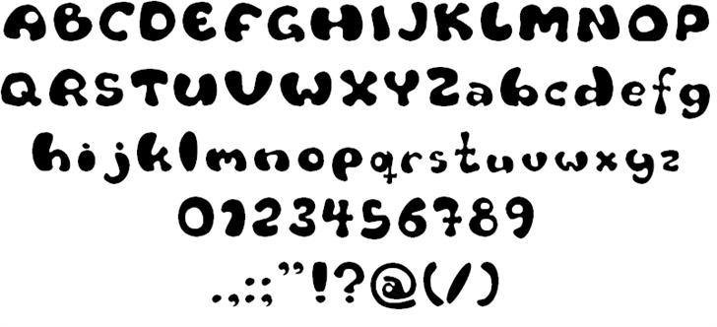
font-family: 'Open Sans', Helvetica, sans-serif

Slide 49

Оформление текста
font-size
font-family
line-height
font-weight
font-style
color

Slide 50
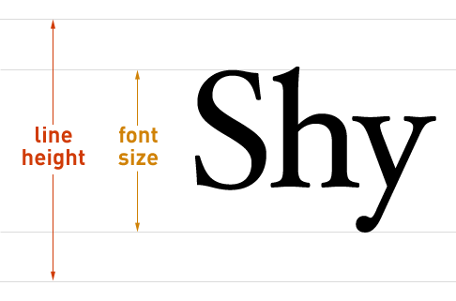
line-height
Межстрочный интервал/высота строки
line-height: 3.5; - множитель
line-height: normal; - автоматический расчет
line-height: 150%;
line-height: 2em;

Slide 51
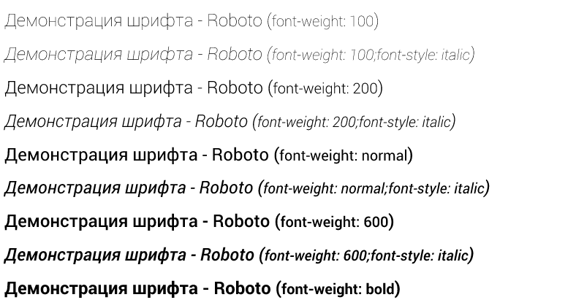
Прочее
font-weight - насыщенность (жирность) шрифта: bold/normal/bolder/lighter
font-style - начертание: normal / italic
color: #ab12ff

Slide 52
Еще свойства для текста:
text-transform - регистр
text-decoration - подчеркивание/перечеркивание
text-shadow - тень
white-space - управляет пробелами
text-align - выравнивание по горизонтали
vertical-align - выравнивание по вертикали

Slide 53
Подведем итог.

Slide 54
Спасибо за внимание!

Slide 55


Slide 57
Дополнение

Slide 58
Значения

Slide 59
css-правило
.main-content h1{
color: #ace503;
font-size: 20px;
position: relative;
}
Селектор, далее в фигурных скобках правила
в виде пар ключ: значение

Slide 60
Какие бывают значения?
Абсолютные - твердые .adv-text { font-size: 18px; }
Относительные - зависят от других значений. Для разных типов элементов правила вычисления % различны. .adv-text-container { width: 65%; height: 100vh; }
При отрисовке страницы все относительные значения становятся абсолютными

Slide 61

Размеры
Пиксели 20px
em - 3em; - значение в пикселях вычисляется от размера шрифта родителя
rem - значение в пикселях вычисляется от размера шрифта корневого элемента (тега html)
% - как правило, значение вычисляется от аналогичного значения родителя - но бывает иначе
vh, vw - от размеров области просмотра (viewport)

Slide 62

Цвета color
словами: red, lightcoral, green
rgb: #98dd43, rgb(127,127,127), rgba(255, 255, 0. 0.5)
hsl: hsl(159, 21%, 38%)

Slide 63
Ключевые слова
display: block;
vertical-align: top;
color: red;
text-decoration: line-through;
TEXT-TRANSFORM: UPPERCASE;

Slide 64
Что, еще?
.main-content h1{
color: #ace503;
font-size: 20px;
position: relative;
}
Функции width: calc(100%-10px);
Текст font-family: «Times New Roman»
Есть еще, но об этом вы узнаете в следующих сериях

